Slide 1
Monitoramento de Horta Inteligente
Projeto IoT – 2025

Slide 2
Introdução
Com o avanço da Internet das Coisas (IoT), tornou-se possível automatizar e monitorar hortas de forma inteligente. Este projeto visa aplicar sensores para coleta de dados ambientais, melhorando a eficiência do cultivo e reduzindo desperdícios.

Slide 3
Objetivo do Projeto
Desenvolver um sistema de monitoramento de horta inteligente utilizando sensores de umidade, temperatura e umidade do ar, com microcontrolador e conectividade, permitindo a coleta e análise de dados em tempo real para tomada de decisões no cuidado das plantas.

Slide 4
Componentes Utilizados
- Microcontrolador ESP32
- Sensor de Umidade do Solo (capacitivo)
- Sensor DHT11 / DHT22 (temperatura e umidade)
- Fonte de alimentação
- Módulo relé
- Jumpers e protoboard
- Caixa de proteção e abrigo para sensor

Slide 5
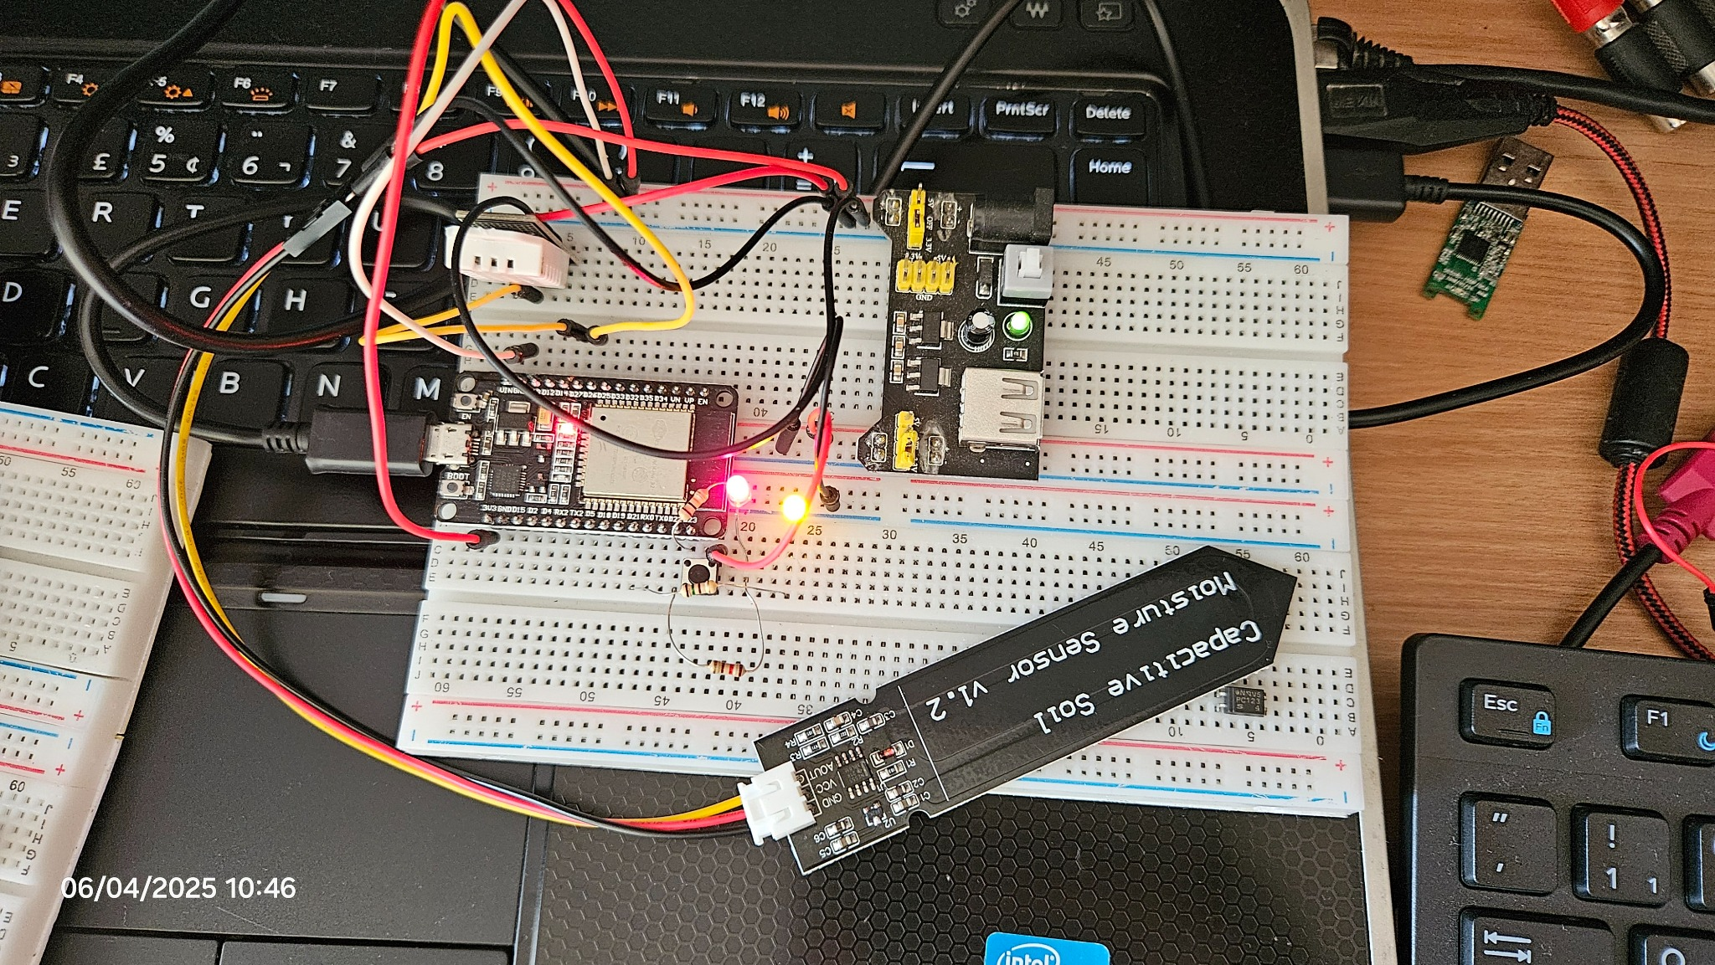
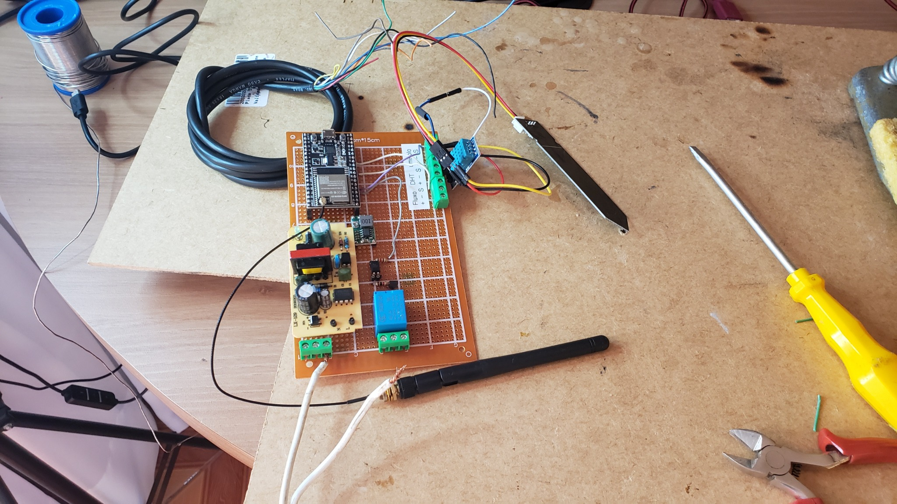
Montagem do Sistema

Slide 6
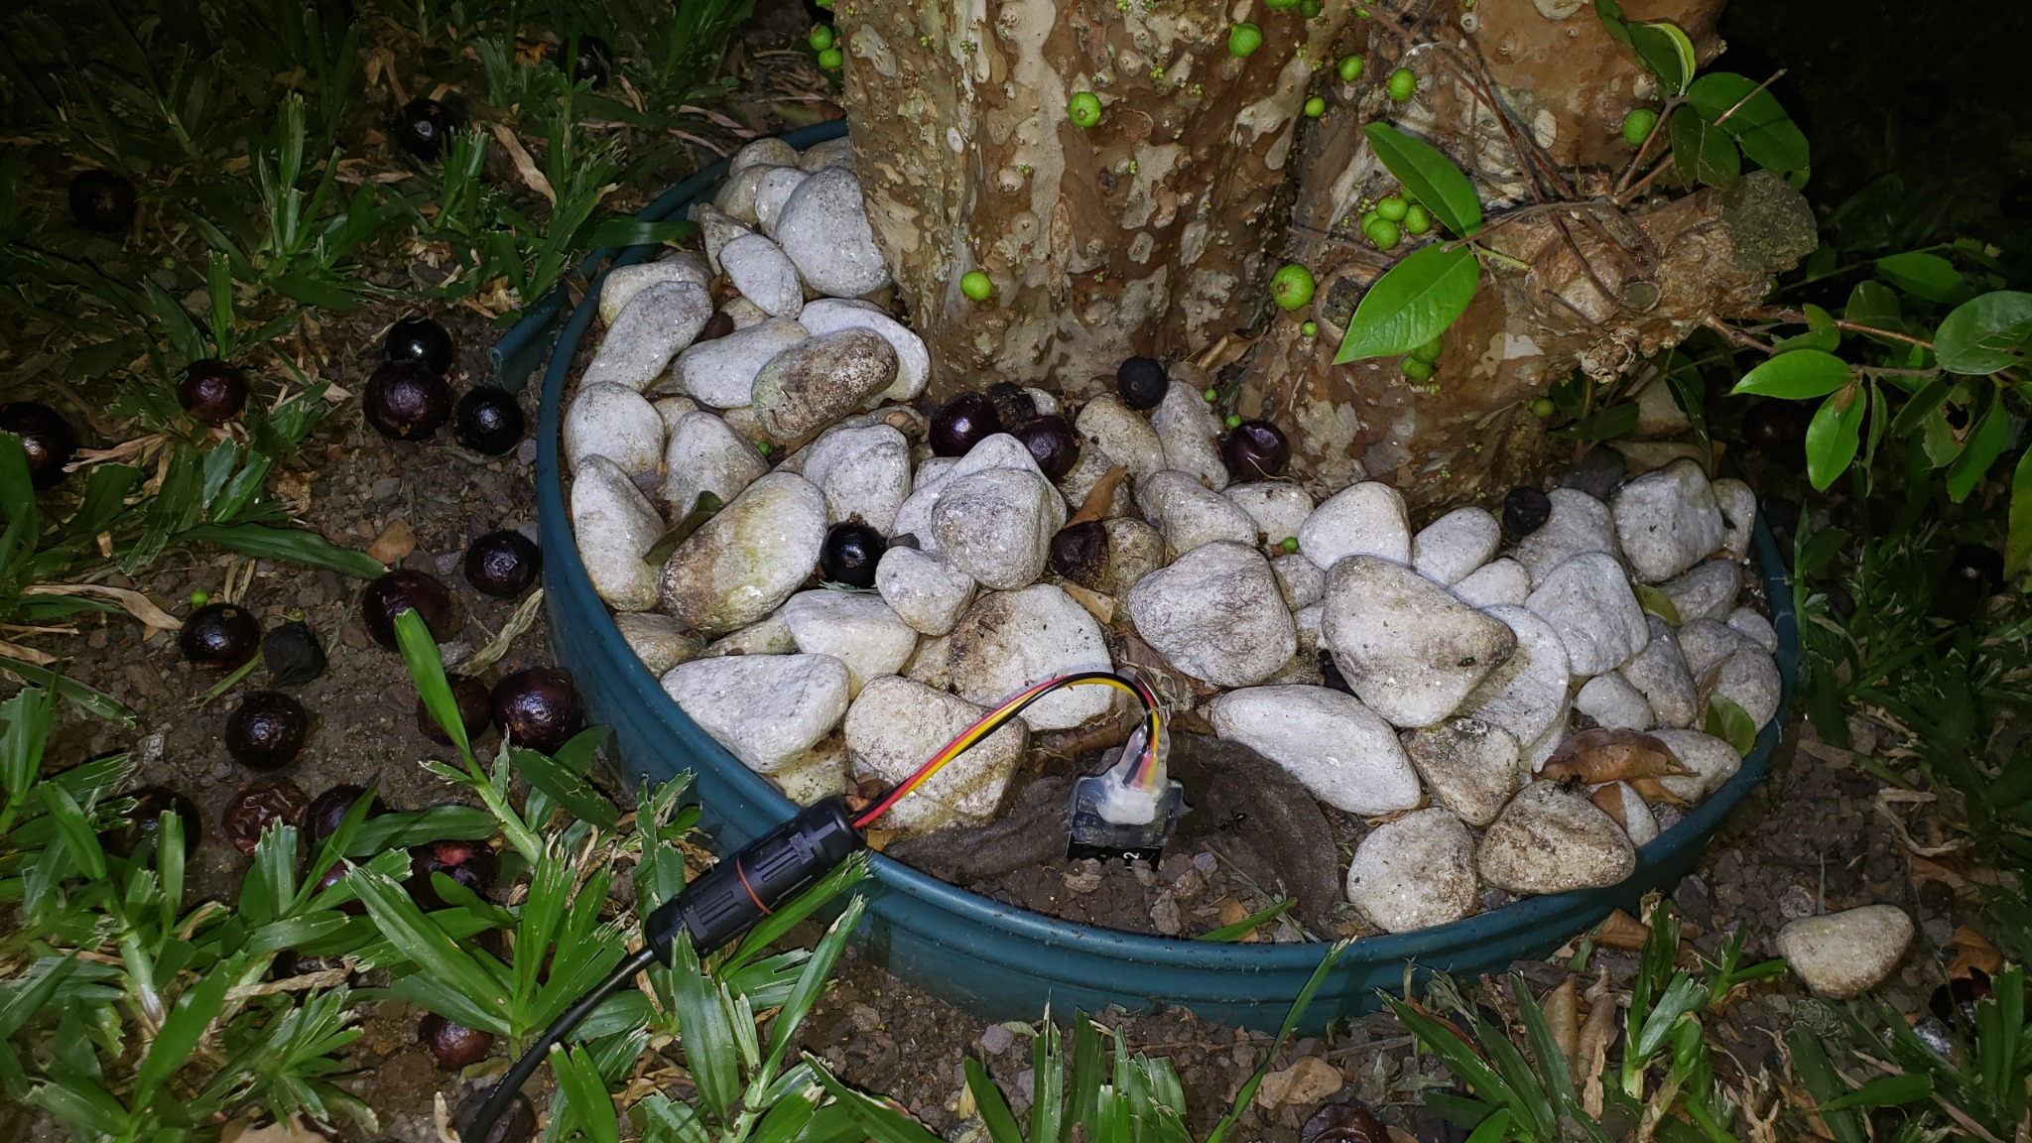
Instalação em Campo

Slide 7
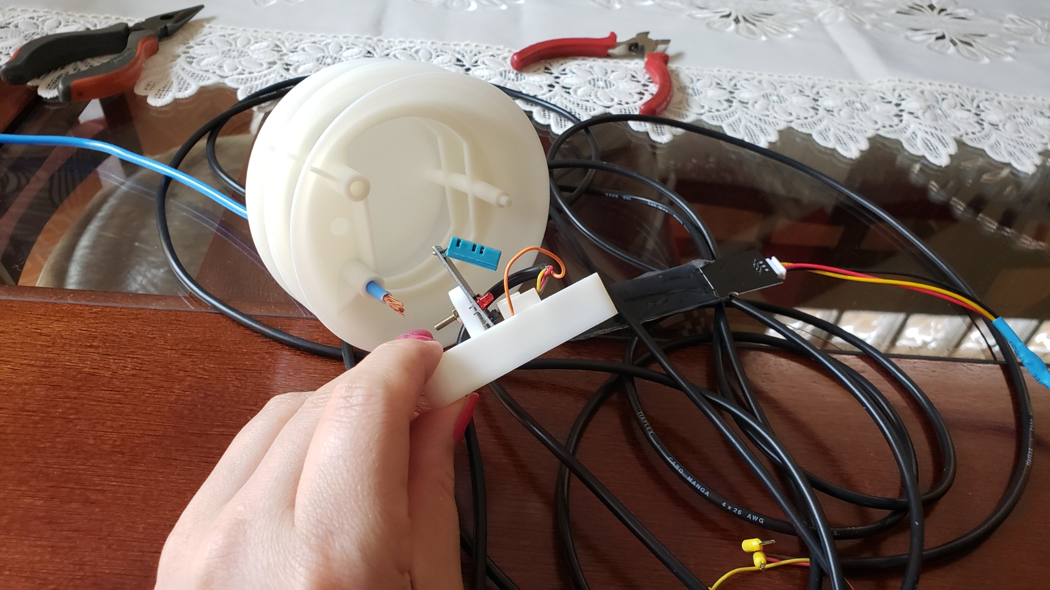
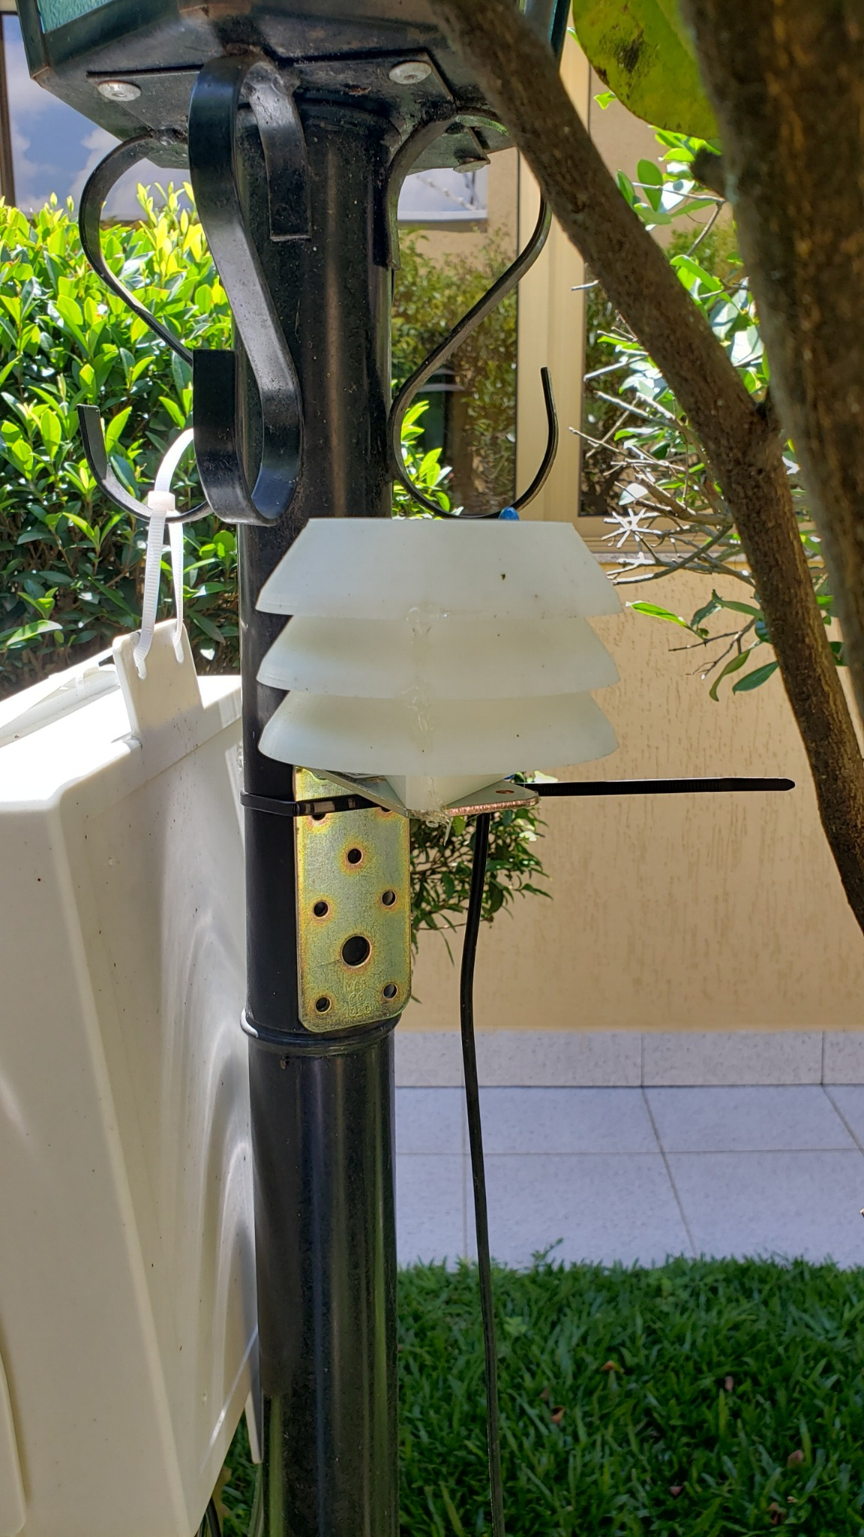
Encapsulamento dos Sensores
Proteção do DHT 11/22 da chuva

Slide 8
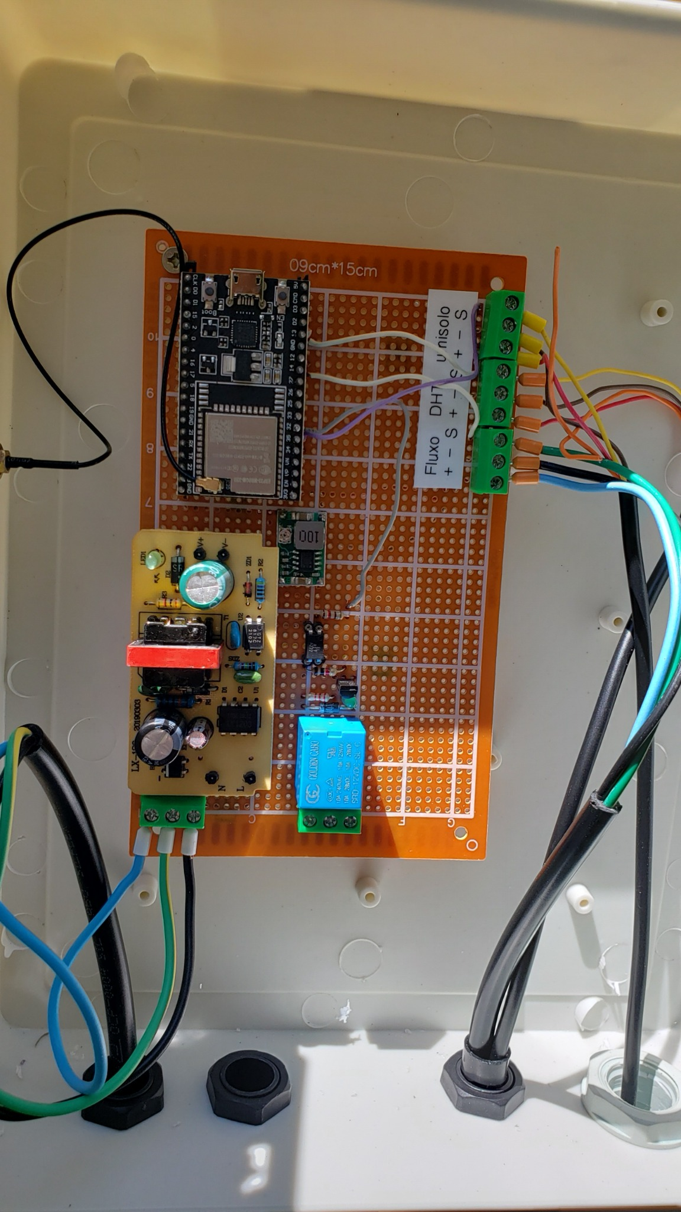
Caixa de Controle

Slide 9
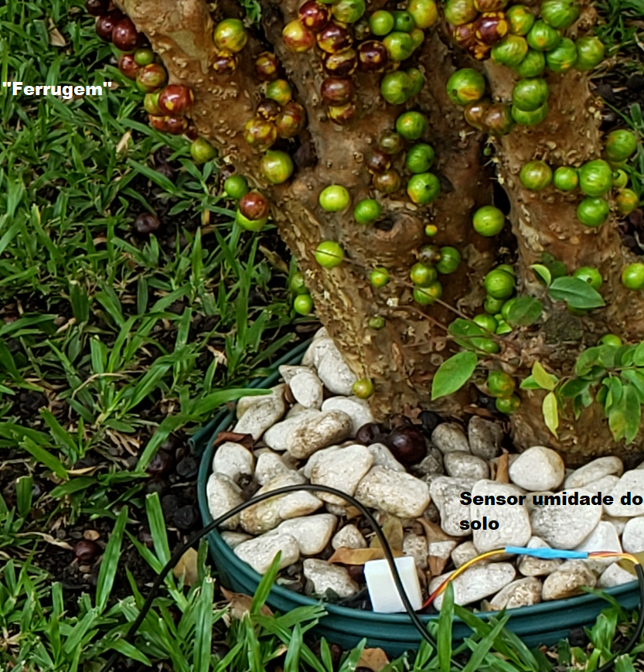
Danos do Excesso de Água e o Fungo Ferrugem
**Excesso de Água na Irrigação:**
- Reduz a oxigenação no solo, sufocando as raízes
- Favorece o apodrecimento das raízes
- Diminui a absorção de nutrientes
- Aumenta o risco de proliferação de fungos e bactérias

Slide 10
Benefícios do Sistema
- Redução no consumo de água
- Monitoramento remoto
- Tomada de decisão com base em dados
- Automação e eficiência no cuidado com as plantas

Slide 11
Conclusão
O projeto de horta inteligente demonstrou ser viável e eficiente, permitindo o acompanhamento das condições do solo e clima local em tempo real. Essa tecnologia pode ser aplicada em diferentes escalas e aprimorada com recursos como irrigação automatizada e integração com aplicativos.

